Slide 1

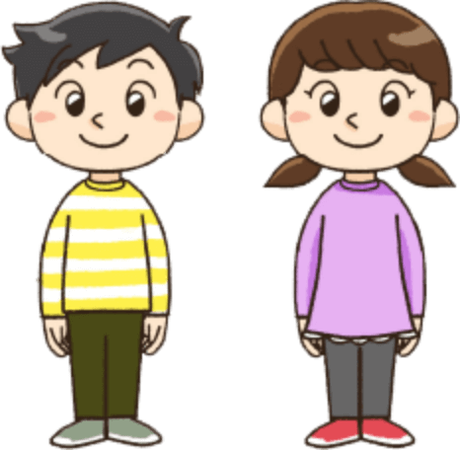
これからの夏の暑さにどう挑む？
～気候変動問題から考える～
なつ あつ いど
きこうへんどうもんだい かんが
きこうへんどうてきおう
神奈川県気候変動適応センター
（神奈川県 環境科学センター）
かんきょうかがく
0

Slide 2
クイズ①
ちきゅう おんだんか
地球は温暖化していると言われています。
100年前の神奈川県の年平均気温は今とくらべてどうだった？
A. 実は同じだった
B. 約2℃低かった
C. 約5℃低かった
ねん まえ かながわけん ねんへいきんきおん
じつ おな
ちなみに、
現在の神奈川県の年平均気温は約16℃です。
やく ひく
げんざい かながわけん ねんへいきんきおん
やく
やく ひく
1

Slide 3
クイズ②
地球温暖化で気温が上昇すると
どんな病気や症状が増える？
A. 熱中症
B. 花粉症
C. インフルエンザ
D. 食中毒
ちきゅう おんだんか きおん じょうしょう
びょうき しょうじょう ふ
ねっちゅうしょう
もっとも関連性が
高いものを1つ
選ぼう！
かふんしょう
かんけいせい
たか
えら
しょくちゅうどく
2

Slide 4
クイズ③
気温上昇により真夏日が増えています。
横浜では年間で何日ぐらい真夏日が
あるでしょう？
A. 30〜40日
B. 50〜60日
C. 70〜80日
きおんじょうしょう まなつび ふ
よこはま ねんかん なんにち まなつび
3

Slide 5
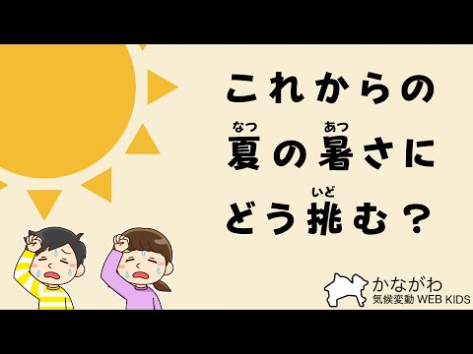
動画を見てみよう
神奈川県の
夏の暑さについて
動画で見てみよう！
なつ あつ
どうが み
4

Slide 6
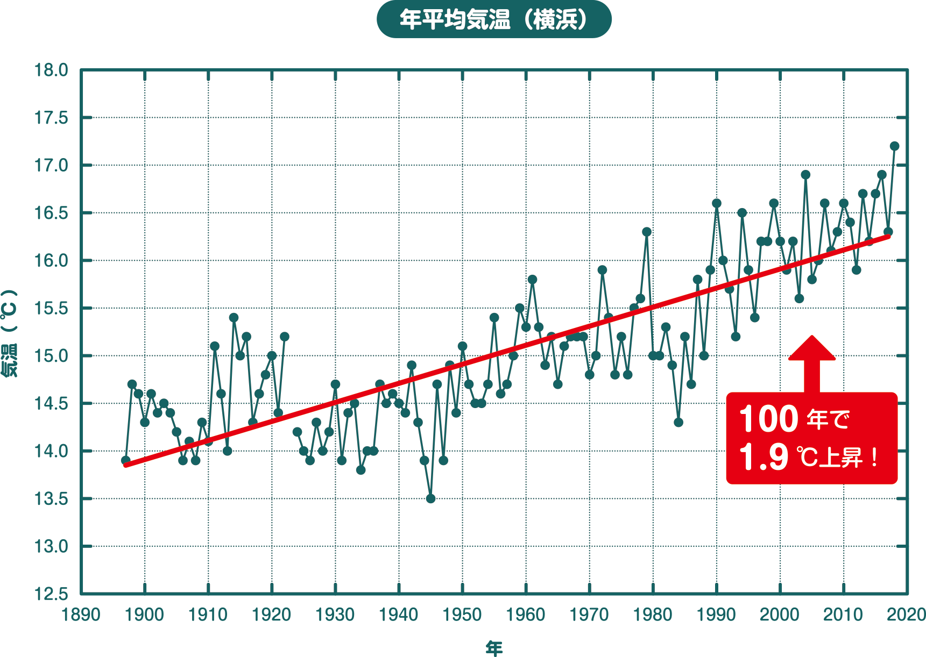
クイズの答え合わせ①
ねんまえ ねんへいきんきおん いま
100年前の神奈川県の年平均気温は今とくらべてどうだった？
やく ひく
B. 約2℃低かった
１００年間
年平均気温は
100年で1.9℃
（約2℃）上昇しているよ
ねんへいきんきおん
約2℃
ねん
やく じょうしょう
かながわ気候変動WEB KIDS「気候変動を学ぼう」Web資料集より
https://www.pref.kanagawa.jp/osirase/0323/climate_change/kids/data/future/page1-1.html
5

Slide 7
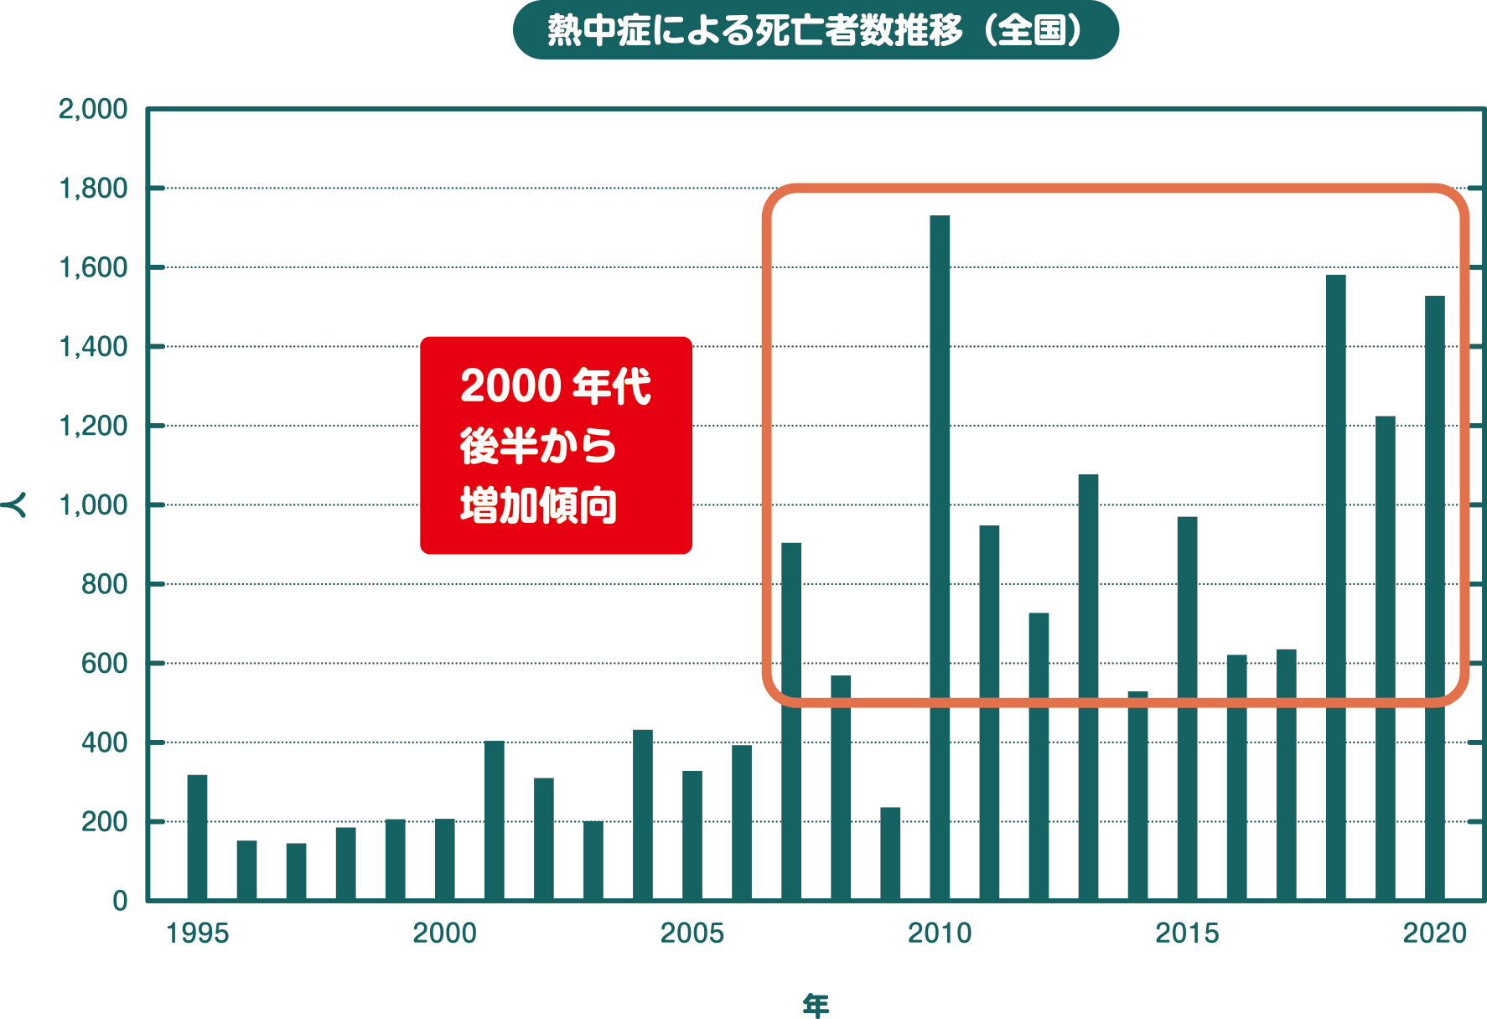
クイズの答え合わせ②
ちきゅうおんだんか きおん じょうしょう びょうき しょうじょう ふ
地球温暖化で気温が上昇するとどんな病気や症状が増える？
ねっちゅうしょう
A. 熱中症
熱中症の死亡者数は2000年代後半から増加傾向に
あるよ
ねっちゅうしょう しぼうしゃすう
ねんだいこうはん
ぞうかけいこう
かながわ気候変動WEB KIDS「気候変動を学ぼう」Web資料集より
https://www.pref.kanagawa.jp/osirase/0323/climate_change/kids/data/living/page1-1.html
※気温が上昇することで、選択肢Bの花粉症やDの
食中毒の発生状況が変化することも心配されています。
6

Slide 8
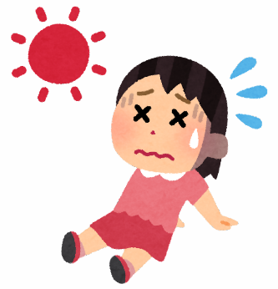
熱中症とは？
ねっちゅうしょう
熱中症とは、体温が上がり、体内の水分や塩分のバランスが崩れたり、体温の調節機能が働かなくなったりして、めまい、けいれん、頭痛等の様々な症状を起こす病気のことです。
ねっちゅうしょう たいおん あ たいない すいぶん えんぶん
くず たいおん ちょうせつきのう はたら
ずつう など さまざま しょうじょう
お びょうき
7

Slide 9
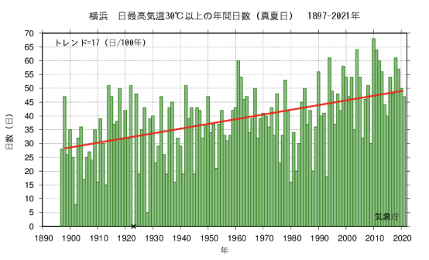
クイズの答え合わせ③
横浜では年間で何日ぐらい真夏日があるでしょう？
よこはま ねんかん なんにち まなつび
B. 50〜60日
真夏日の日数は増加傾向にあるよ
まなつび にっすう ぞうか
けいこう
グラフ：A-PLAT気候変動適応情報プラットフォームより https://adaptation-platform.nies.go.jp/map/Kanagawa/index_past.html
年ごとの真夏日の日数：気象庁ホームページより https://www.data.jma.go.jp/obd/stats/etrn/index.php
8

Slide 10
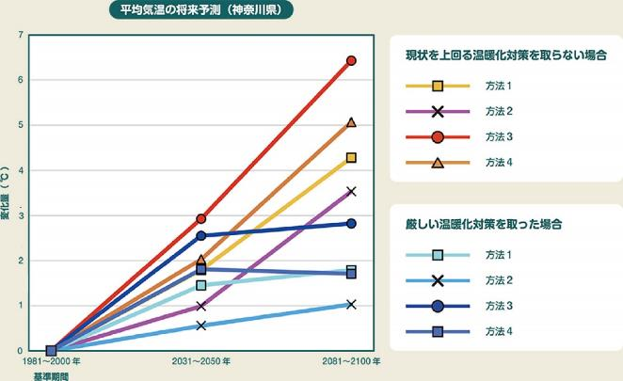
将来の神奈川県の気温はどうなるの？
しょうらい かながわけん きおん
しっかり温暖化対策をしないと、1981～2000年の平均気温を基準に予測すると、2100年には約3.5～6.4℃上昇すると予測されています。
おんだんかたいさく ねん へいきんきおん きじゅん よそく
ねん やく じょうしょう よそく
現在の鹿児島県と同じくらいの平均気温になるかもしれないんだ。
げんざい かごしまけん
おな へいきん
きおん
かながわ気候変動WEB KIDS「気候変動を学ぼう」Web資料集より
https://www.pref.kanagawa.jp/osirase/0323/climate_change/kids/data/future/page1-2.html
9

Slide 11







気候変動の影響は暑さだけではない
きこうへんどう えいきょう あつ
ほか おお ぶんや えいきょう お しんぱい
・他にも多くの分野で影響が起こることが心配されています。
①農作物や魚など
②飲み水の生まれる森の環境など
➂動物や植物の
生活など
④台風や洪水などの
自然災害
⑤健康
⑥産業
⑦都市での生活
イラスト出典：気候変動適応情報プラットフォーム
10

Slide 12

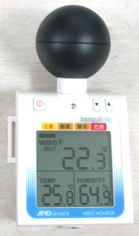
「夏の暑さ」から気候変動問題を考えよう
なつ あつ きこうへんどうもんだい かんが
きんねん きび なつ あつ みな
・近年、厳しくなってきている「夏の暑さ」は、皆さんにも身近な気候変動問題です。
・「暑さ指数計」を使って、色んな場所の暑さを測定し、
皆さんのまわりの暑さを調べ、どんなことや場所に気を付ければよいか考えてみましょう。
みぢか きこうへんどうもんだい
あつ しすうけい つか いろ ばしょ あつ そくてい
みな あつ しら ばしょ き つ
かんが
11

Slide 13
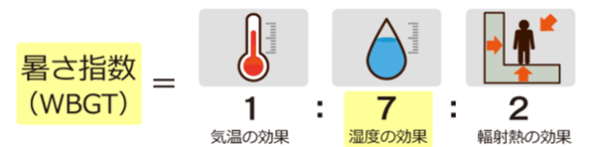
暑さ指数とは
あつ しすう
ねっちゅうしょう よぼう もくてき ひと からだ ねつ でい えいきょう
熱中症を予防することを目的として、人の体の熱の出入りに影響しやすい
①気温、 ②湿度、③日当たり等（日射・輻射）の３つを取り入れた目安。
気温と同様、単位は［℃］であらわされます。
きおん しつど ひあ など にっしゃ ふくしゃ と い めやす
きおん どうよう たんい ど
（参考：計算式）
暑さ指数［℃］(屋外) ＝0.1× 乾球温度＋ 0.7×湿球温度 ＋ 0.2×黒球温度
暑さ指数［℃］(屋内) ＝ 0.7× 湿球温度 ＋ 0.3×黒球温度
（出典）環境省熱中症予防情報サイトhttp://www.wbgt.env.go.jp/wbgt.php
12

Slide 14
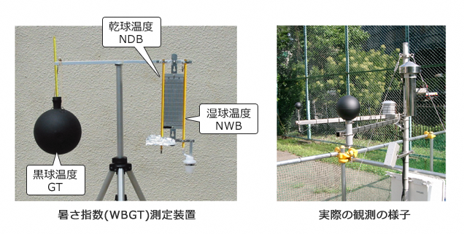
暑さ指数の測定
あつ しすう そくてい
・正しく暑さ指数を測定するときは、下の写真のような装置を使います。
・皆さんに今回使っていただくのは、もう少し簡単な装置です。
ただ あつ しすう そくてい した しゃしん そうち つか
みな こんかい つか すこ かんたん そうち
（出典）環境省熱中症予防情報サイトhttp://www.wbgt.env.go.jp/wbgt.php
13

Slide 15
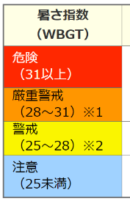
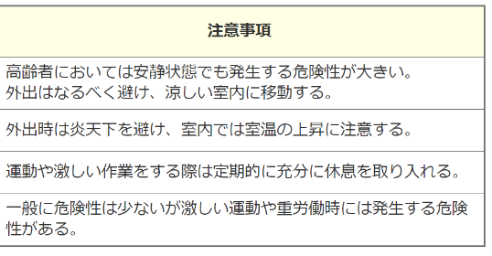
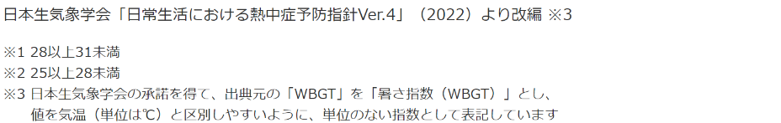
暑さ指数と熱中症の関係
あつ しすう ねちゅうしょう かんけい
出展：環境省：熱中症予防情報サイト
https://www.wbgt.env.go.jp/wbgt.php
14

Slide 16
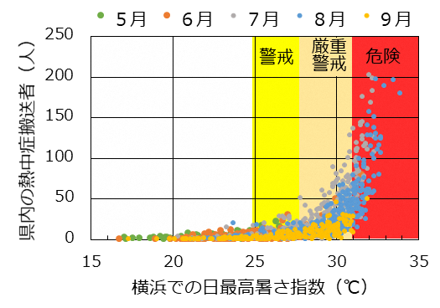
暑さ指数と熱中症の関係
あつ しすう ねちゅうしょう かんけい
令和元年
（出典）消防庁熱中症情報及び環境省熱中症予防情報サイト
のデータを元に神奈川県気候変動適応センター作成
あつ しすう いじょう げんじゅうけいかい こ ねっちゅしょうはんそうしゃ いちじる ぞうか
暑さ指数が28℃以上（厳重警戒）を超えると熱中症搬送者が著しく増加
15

Slide 17
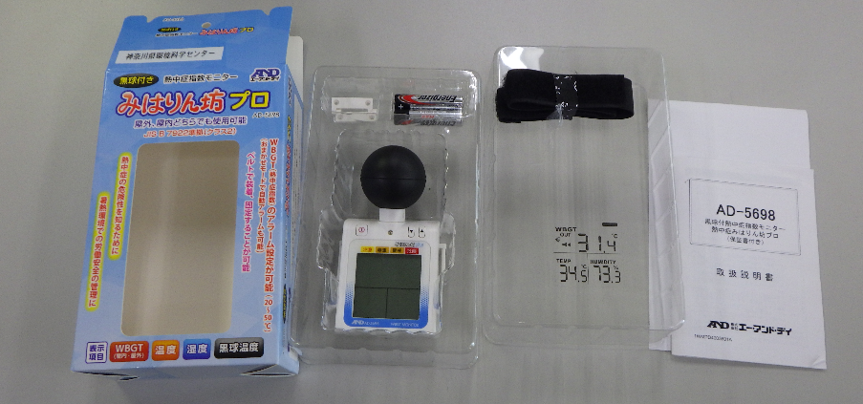
今回使う暑さ指数計
こんかい つか あつ しすうけい
「熱中症指数モニターみはりん坊プロ（㈱エー・アンド・デイ） 」
（本体、ベルト、付属単4電池(2本)、取扱説明書）
16

Slide 18
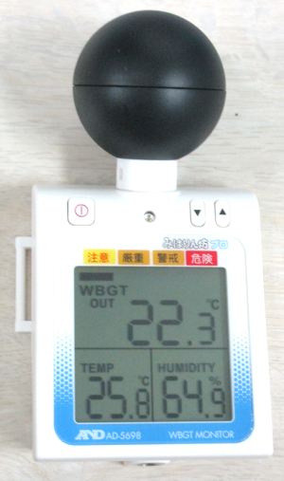
暑さ指数計の見方
あつ しすうけい みかた
でんげん
電源
あつ しすう
暑さ指数（WBGT[℃]）
20秒ごとに自動計測します。
ここの数値を記録してください。
予防指針の表示
・屋外モード
・アラーム無し（設定モード）
しつど
きおん
湿度[％]
気温[℃]
17

Slide 19
暑さ指数を測定する
あつ しすう そくてい
そくていばしょ き
① 測定場所を決める
② 暑さ指数計を置く
測定の前に、５分ほど測定場所に置いておく必要があります。
その間は屋外で待つのではなく、屋内で待機するなど、
熱中症に十分注意してください。
③ 暑さ指数を確認する
暑さ指数を目で見て確認します。
暑さ指数は風などの影響でよく変化
しますので、そのときに読み取れた
数値を記録してください。
あつ しすうけい お
そくてい まえ ふん そくていばしょ お ひつよう
あいだ おくがい ま おくない たいき
ねっちゅうしょう じゅうぶんちゅうい
あつ しすう かくにん
あつ しすう め み かくにん
あつ しすう かぜ えいきょう へんか
よ と
すうち きろく
18

Slide 20
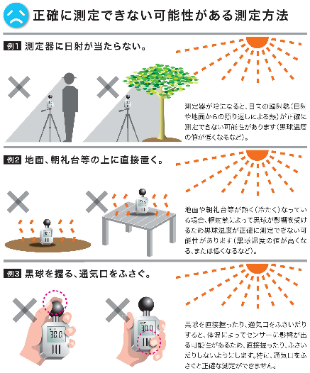
暑さ指数を測定する
あつ しすう そくてい
（出典）環境省「屋外日向の暑さ指数計の使い方」
※適切な測定場所がない場合には、台の上や日陰でも構いません。
19

Slide 21
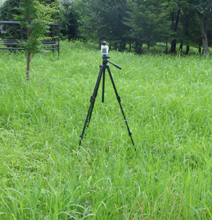
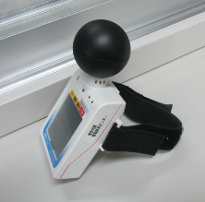
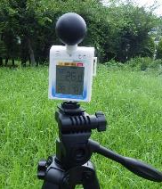
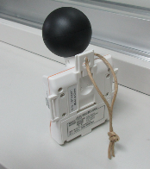
暑さ指数を測定する
あつ しすう そくてい
ヒモでつる場合
ベルトを使う場合
三脚穴を使用する場合
あつ しすう ぼうすいきのう あめ ふ ばあい のきした
暑さ指数計は防水機能がありません。雨が降っている場合には、軒下などの雨に濡れない場所で測定してください。
雨風の強い日や熱中症の危険が高い場合には、無理に測定するのはやめましょう。
あめ ぬ ばしょ そくてい
あめかぜ つよ ひ ねっちゅうしょう きけん たか ばあい むり そくてい
20

Slide 22
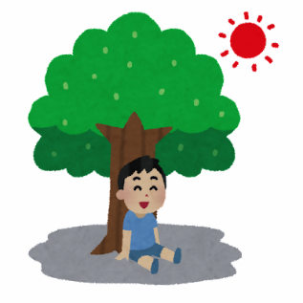
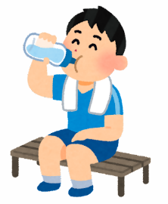
注意点①：測定時の熱中症に気をつけよう
ちゅういてん そくていじ ねっちゅうしょう き
あつ ばしょ ちょうじかん ねっちゅうしょう きけんせい
あまり暑い場所に長時間いると、熱中症になる危険性があります。
適度に日かげで休んだり、水分補給をしながら、熱中症にならないよう、気をつけて作業をしましょう。
てきど ひ やす すいぶんほきゅう ねっちゅうしょう
き さぎょう
21

Slide 23
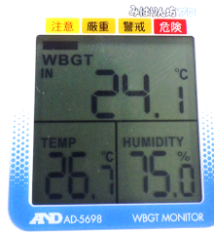
注意点②：測定モードの確認
ちゅういてん そくてい かくにん
そくてい かくにん
〇測定モードの確認
そと そくて ばあい
外で測定する場合「OUT」
屋内で測定する場合「IN」
に設定してください。
（設定の作業は、先生にお手伝いをお願いします。）
おくない そくて ばあい
せってい
せってい さぎょう せんせい
てつだ ねが
22

Slide 24
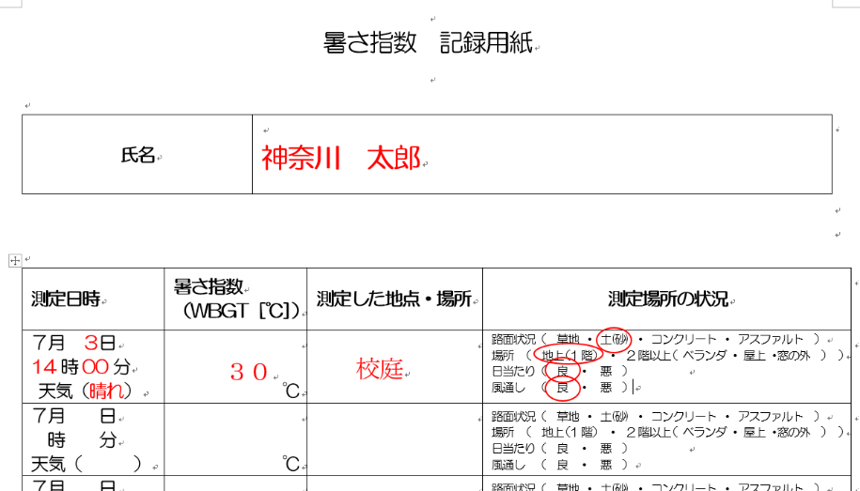
記録用紙への記入
きろくようし きにゅう
23

Slide 25
考えてみよう
かんが
ばしょ ばあい あつ しすう たか
・どんな場所、場合に暑さ指数は高くなるのかな？
・暑さ指数の高いところ、低い所には、どんな特徴
があるのかな？
・暑さ指数が高いときは、どうすればいいのかな？
あつ しすう たか ひく ところ とくちょう
あつ しすう たか
24

Slide 26
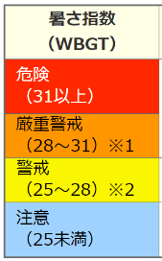
結果のまとめ（例：校内暑さマップの作成）
けっか れい こうない あつ さくせい
校舎
体育館
校庭
プール
砂場
25

